Slide 1
Part2 CSS3 Design
제우미디어

Slide 2
Section 1. CSS에 대하여

Slide 3
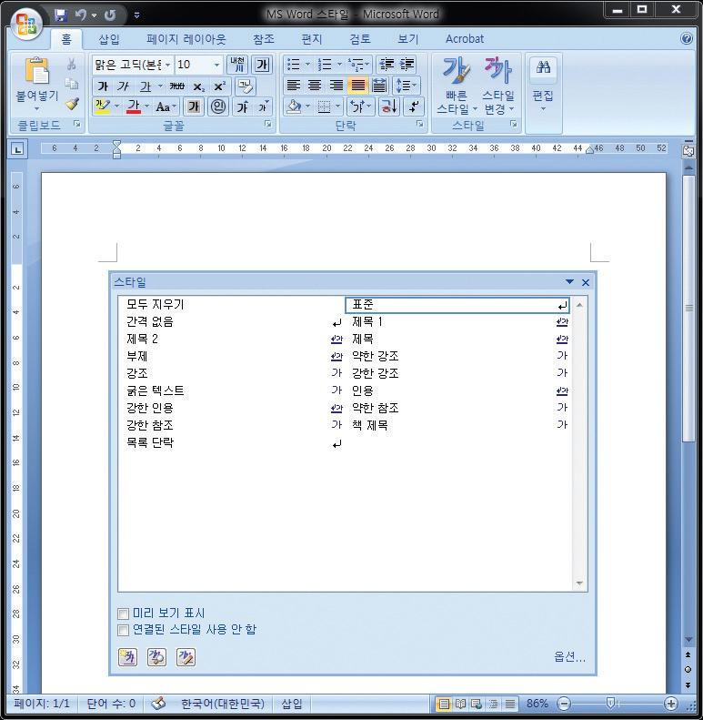
CSS란?
CSS 또는 캐스케이딩 스타일 시트(Cascading Style Sheet)는 마크업 언어가 실제로 표시되는 방법을 기술하는 언어로, HTML과 XHTML에 주로 쓰이며, XML에서도 사용할 수 있음.
CSS는 W3C의 표준이며, 레이아웃과 스타일을 정의할 때의 자유도가 높은 언어임.
CSS는 웹 사이트에서 사용되는 스타일을 지정하기 위한 언어로, 스타일은 웹의 독창적인 개념이 아니라 웹 이전부터 워드프로세스 등에 사용했던 개념임.

Slide 4
CSS의 과거와 현재
1996년 W3C의 주도하에 첫 번째 CSS 버전인 CSS Level 1이 발표.
1998년에 CSS Level 2가 등장하면서 대부분의 웹 브라우저들이 CSS Level 2를 지원하기 시작
그 후 CSS Level 2의 버그를 수정한 CSS Level 2.1이 2006년에 발표되면서 현재까지 표준으로 사용되고 있음.
CSS Level 3는 CSS Level 2.1과 달리 모든 명세가 포함된 버전이 아닌 모듈 단위로 개발되고 있으며, 표 준화가 모듈 단위로 진행되고 있음. 이 중 몇몇 모듈은 현재 Recomendation(권고안) 단계에 있으며, Working Draft(초안) 단계에 머물러 있는 모듈도 있음.

Slide 5
웹표준 개발 단계

Slide 6
CSS3 모듈
Selectors Level 3 : CSS 속성을 적용하기 위해 HTML 요소를 선택하는 방법에 대한 규정으로, CSS3에서는 이전 버전에서 제공하던 선택자 이외에 HTML의 정보 구조 관계를 탐색하여 요소를 선택하는 Structural Pseudo Selector가 다수 추가 되었음.
CSS Color Module Level 3 : CSS에서 사용할 수 있는 색상에 관한 규정으로, CSS3에서는 색상의 투명도를 지정할 수 있는 RGBA 형식을 사용할 수 있게 되었음.
CSS Namespaces Module : CSS가 XML 형식에서 사용될 경우의 "네임 스페이스"를 지정하기 위한 규정.
CSS Backgrounds and Borders Module Level 3 : CSS를 이용한 웹 디자인에서 사용 빈도가 높은 배경과 테두리에 대한 규정으로, 많은 기능이 추가되었음.

Slide 7
CSS3 모듈
CSS Multi–Column Layout Module : 인쇄물의 다단 구성과 같은 형태의 레이아웃을 구현하기 위한 규정.
Media Queries : Media Queries는 CSS의 media 속성의 확장 기능. 기존의 media 속성에서는 웹을 표시하는 매체의 형식만을 구분하였지만, CSS3 추가된 기능으로 인해 매체의 특성에 따라서도 CSS 속성을 구분하여 적용할 수 있게 되었음.
CSS Mobile Profile 2.0 : 휴대 전화에 적용하기 위한 CSS의 하위 집합으로, CSS의 전체 스펙을 축소한 형태.
CSS Marquee Module Level 3 : 움직이는 텍스트와 같이 사용자의 인터렉션에 독립적으로 흐르는 효과에 대한 규정.

Slide 8
CSS3 모듈
CSS3 Paged Media : 인쇄된 웹과 같이 페이지로 구분되는 미디어를 위한 규정.
CSS Print Profile : 성능이 낮은 저가형 프린터에 적용하기 위한 CSS의 하위 집합으로, CSS의 전체 스펙을 축소한 형태.
CSS Values and Units : CSS에서 사용되는 값과 단위에 대한 규정
CSS Cascading and inheritance : CSS의 주요한 특징인 단계적 상속에 관한 규정.
CSS Text Level 3 : 문자열에 관한 규정.
CSS Writing Modes Module Level 3 : 문자에 따른 글쓰기 방향에 관한 규정.

Slide 9
CSS3 모듈
CSS3 Line Grid : 영문자의 베이스라인과 같은 문자열의 가이드 라인에 대한 규정.
CSS3 Ruby Module : 한자나 일본어 등에서 독음 등을 표시하기 위한 작은 글자에 대한 규정.
CSS Generated Content for Paged Media Module : 출력물과 같은 페이지로 나누어지는 매체에서 쪽 번호나 장 번호를 생성하기 위한 규정.
CSS Fonts Module Level 3 : 글자체에 관한 규정. CSS3에서는 사용자 측에 미리 설치되어 있는 폰트뿐만 아니라 서버 측의 폰트도 지정할 수 있음.
CSS basic box model : CSS가 HTML 요소를 표시하는 기본 규칙인 Box Model에 관한 규정.

Slide 10
CSS3 모듈
CSS Template Layout Module : CSS 속성으로 레이아웃 템플릿을 작성하기 위한 규정.
CSS Speech Module : 음성 합성 장치를 위한 볼륨, 음성, 속도, 피치 등을 제어할 수 있는 속성에 대한 규정.
CSS3 Basic User Interface Module : <form>의 서식 요소와 같이 기본적으로 제공되는 사용자 환경에 대한 설정 방법의 규정.
CSS Scoping : CSS 속성의 적용 범위에 대한 규정.
CSS Grid Positioning Module Level 3 : Grid Layout에서의 요소 배치에 관한 사항에 대한 규정.

Slide 11
CSS3 모듈
CSS Grid Template Layout : 그리드 기반의 레이아웃을 구현하기 위한 속성에 대한 규정. 기존 CSS에서 규정하던 position 속성 등과는 별도의 것임.
Flexible Box Layout Module : CSS3에 등장한 새로운 방식의 레이아웃을 구성하는 방법에 대한 규정으로, 박스의 배치 순서나 방향을 지정하는 방법에 대한 규정.
CSS Image Values and Replaced Content Module Level 3 : 이미지나 대치되는 요소를 위한 속성들에 대한 규정. 이 속성들은 CSS에서 사용되는 이미지 또는 대치되는 요소 자체에 대한 제어를 목적으로 함.

Slide 12
CSS3 모듈
CSS 2D Transforms Module Level 3 : 2차원 형태 변환을 위한 규정. 이 속성은 CSS 요소 박스의 확대, 축소, 회전 등의 변환을 적용.
CSS 3D Transforms Module Level 3 : 3차원 형태 변환을 위한 규정.
CSS Transitions Module Level 3 : CSS 속성 효과의 전환을 일정 시간 동안 부드럽게 진행하기 위한 규정. Transition이 수행되기 위해서는 요소에 지정된 CSS의 속성 값이 변경되어야 하므로 특정한 트리거가 필요.
CSS Animations Module Level 3 : CSS로 애니메이션을 구현하기 위한 속성에 관한 규정. Transition도 애니메이션의 형태로 구현되지만, 이 속성은 애니메이션을 수행하기 위한 트리거가 특별히 필요 없음.

Slide 13
CSS3 모듈
CSS Style Attributes : HTML 등의 마크업 언어에 inline으로 CSS를 적용하기 위한 규정.
CSSOM View Module : 스크롤된 거리나 화면 폭과 같은 화면이 보여지고 있는 형태에 대한 정보에 기계적으로 접근할 수 있는 CSSOM의 부분적인 규정.
CSS Extended Box Model : CSS의 기본 Box Model을 추가적으로 제어하기 위한 규정.
CSSOM : CSS의 Object Model에 대한 규정으로, 스크립트나 API를 위한 정보를 제공.
CSS3 Syntax : CSS를 작성하는 문법에 대한 규정.

Slide 14
CSS3 모듈
CSS Lists and Counters Module Level 3 : 리스트 요소를 위한 속성과 번호 지정을 위한 규정.
CSS Tables : 테이블 요소를 위한 속성에 관련된 규정.
The CSS ‘Reader’ Media Type : 화면 판독기와 같은 리더 기기를 위한 규정.
CSS Positioning : 요소의 위치를 지정하는 속성에 관련된 규정.
CSS3 Generated and Replaced Content Module : CSS로 내용 요소 또는 대치되는 요소를 생성하는 것에 대한 규정.
CSS3 Line Layout : Inline Box에 대한 규정.

Slide 15
CSS3 모듈
CSS3 Hyperlink Presentation Module : 하이퍼링크가 표시되는 형태에 대한 내용을 다룸.
CSS Math : 수식을 작성하는 MathML의 스타일을 위한 규정.
CSS Aural Style Sheets : 음성 장치를 위한 규정.
CSS TV Profile 1.0 : TV에 적용하기 위한 CSS의 하위 집합으로, CSS의 전체 스펙을 축소한 형태.
Behavioral Extensions to CSS : CSS를 확장하기 위한 동적 제어에 대한 규정.
Cascading Style Sheets (CSS) : CSS에 대한 전반적 설명과 CSS3의 각 모듈에 대한 간략한 소개를 담은 문서.

Slide 16
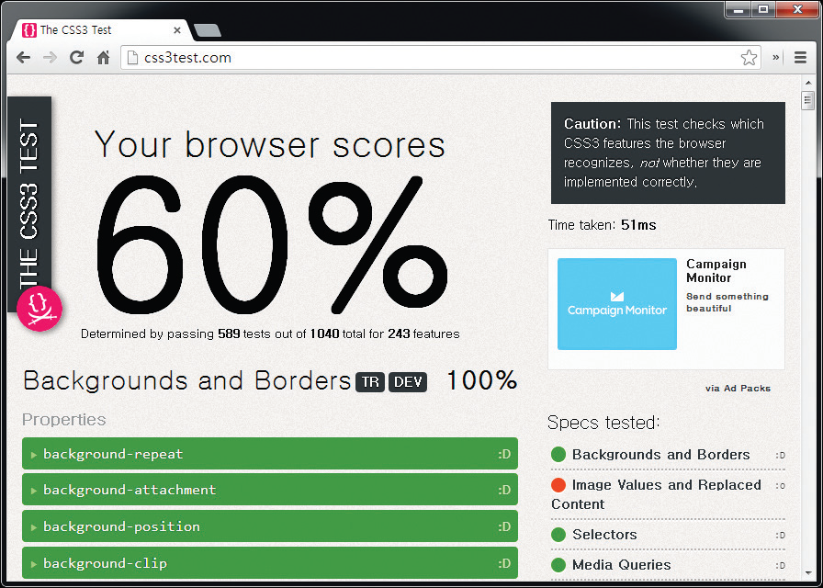
웹 브라우저별 CSS3 지원 Test
http://css3test.com

Slide 17
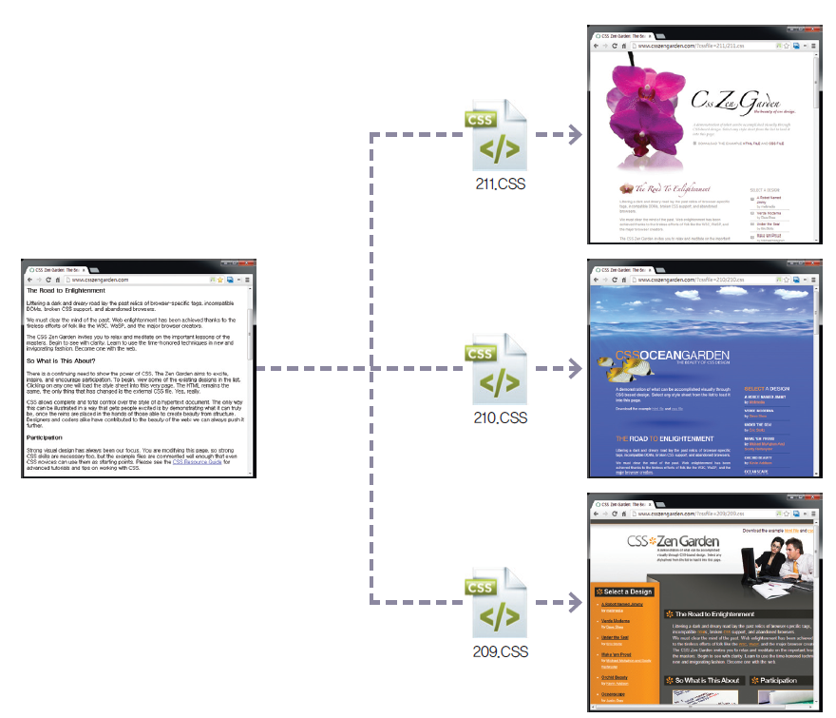
CSS 사용의 의의
스타일 사용의 중요한 의의는 문서의 구조와 표현을 분리할 수 있다는 점을 들 수 있으며 이는 구조와 표현을 분리함으로써 문서 구조의 수정 없이 스타일의 변경만으로 다양한 표현을 할 수 있다는 것을 의미함.

Slide 18
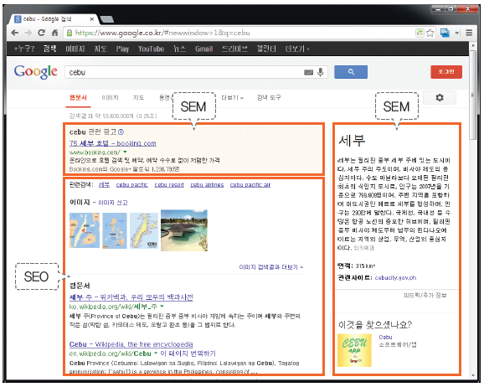
CSS 사용의 의의
웹 문서에 있어 구조와 표현의 분리는 워드프로세서 문서보다 중요할 수 있음. 그 이유 중 하나는 웹 문서가 기계적으로 해석될 수 있는 가능성이 높아지기 때문임. 기계적으로 해석되는 것은 CSS가 아니라 HTML이지만, 구조와 무관한 표현적 요소를 CSS로 분리함으로써 HTML은 간결해지고 더욱 구조 화될 수 있기 때문임.

Slide 19
Section 2. CSS 기초

Slide 20
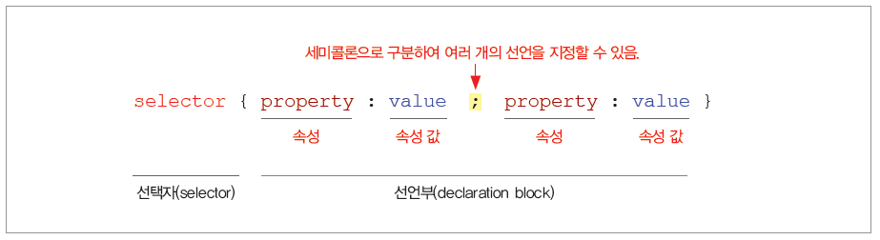
CSS 기본문법
하나의 규칙은 크게 선택자(selector)와 선언부(declaration block)로 이루어지며 선언부는 다시 속성(property)과 속성 값(value)으로 구성되어 있음. 이때 선언부는 세미콜론(;)으로 속성과 속성 값을 구분하여 여러 개의 선언(declaration)을 지정할 수 있음.

Slide 21
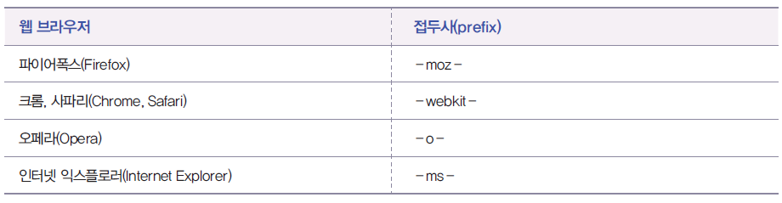
CSS3 웹 브라우저별 접두사(vendor prefix)
CSS3는 표준안이 아직 확정되지 않은 상태이기 때문에 최신 웹 브라우저들은 CSS3 속성을 실험적으로 제공하고 있음. 이를 위해 속성이나 속성 값 앞에 웹 브라우저별로 접두사(vendor prefix)를 제공하고 있으며 이 접두사의 경우 웹 브라우저별로 다르기 때문에 하나의 속성을 선언하기 위해서는 여러 번의 동 일한 선언을 지정해야 함.

Slide 22

주석 및 단위
문자열 타입 : "inherit"와 같이 CSS에서 미리 정의된 키워드나 제작자가 정의한 저작자 키워드 등 텍스트로 입력하는 속성 값이 이에 속함.
숫자 타입 : 개수 비율들을 나타낼 수 있는 정수, 실수 값, 퍼센트 값이 이에 속함.
길이 단위 타입 : 길이 단위 타입은 상대 길이 단위 값과 절대 길이 단위 값이 있으며 상대 길이 단위 값은 특정 길이에 비율로 정해지는 값임.

Slide 23
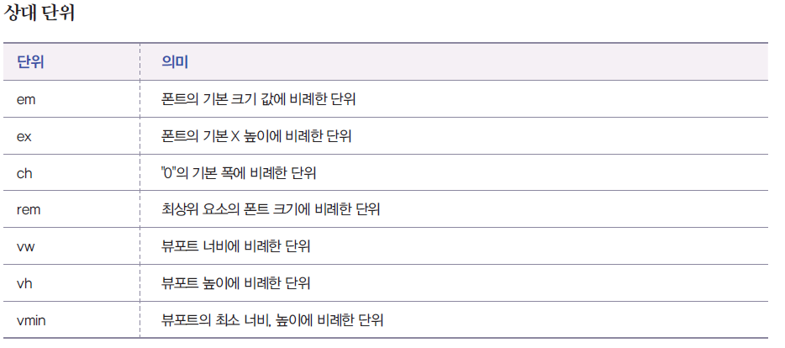
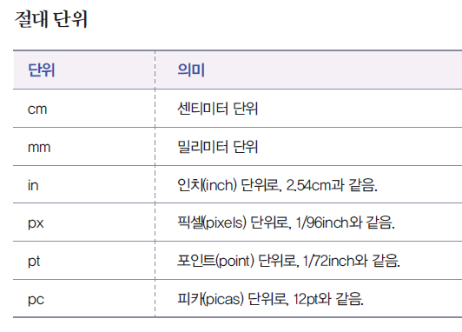
상대 단위와 절대 단위

Slide 24
기타 단위 타입
이에 속한 단위들로는 각도를 지정하는 "deg", "grad", "rad", "turn", 시간을 나타내는 "s", "ms", 빈도를 지정하는 "Hz", "kHz" 그리고 해상도를 지정하는 "dpi", "dpcm", "dppx"를 들 수 있음. 이 단위들은 기존 CSS2에서 음성 브라우저 등의 특수 경우를 상정하여 정의되었던 것이지만, CSS3에서 는 표현 속성이 다양해짐에 따라 각도나 시간은 일반적으로 사용되는 값의 형식이 될 것임.

Slide 25
색상
CSS3에서의 색상 단위는 좀 더 확대되었음. 특히, 투명 값(alpha)이나 색상, 채도, 명도 등을 지정 할 수 있는 HSL 방식 그리고 currentcolor 키워드 등이 추가되었음.
(색상 이름, transparent, 16진수 RGB 색상 값, 256단계 RGB 색상 값, 백분율(%) RGB 색상 값, RGBA 색상 값, HSL 색상 값, HSLA 색상 값, currentcolor)

Slide 26
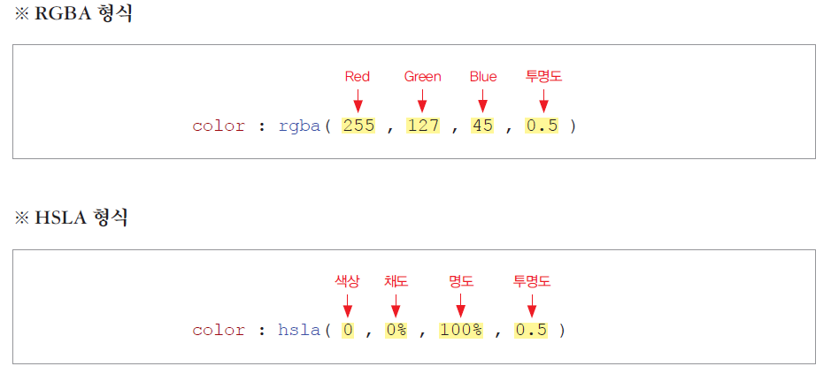
RGBA 형식 및 HSLA 형식의 사용 예

Slide 27
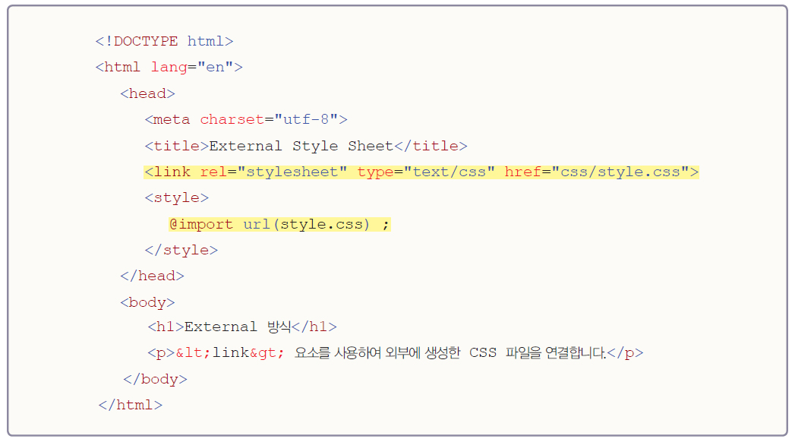
CSS 적용하기 (External)
CSS 파일을 외부에 생성하여 HTML 문서에 연결하는 방식으로 <link> 요소를 사용하는 방법과 @import 명령을 사용하는 두 가지 방식이 있음.

Slide 28
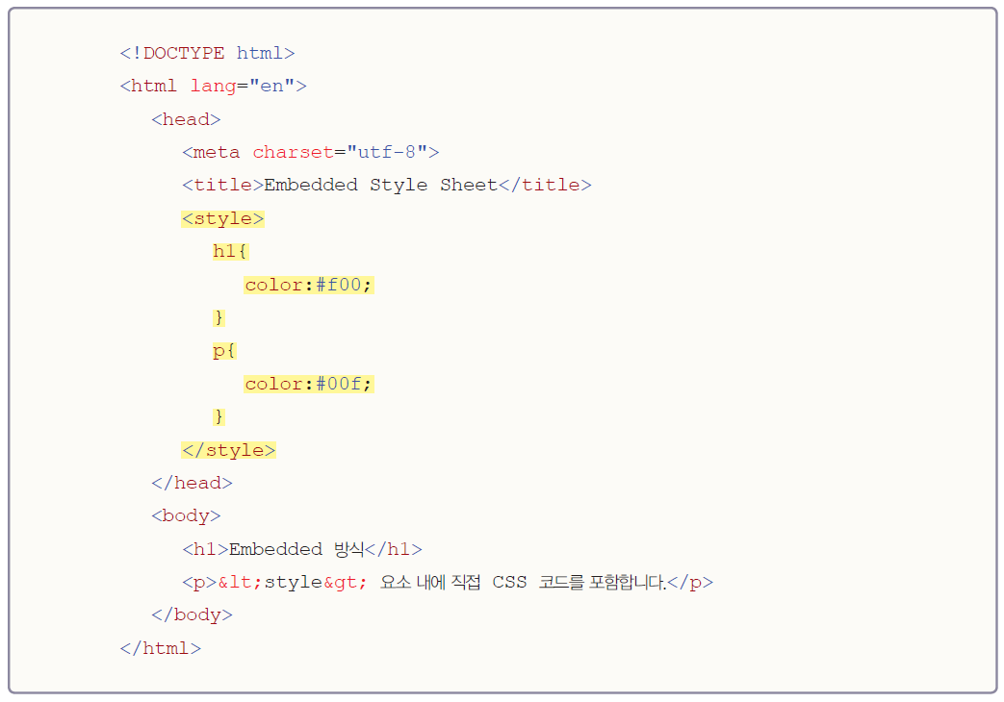
CSS 적용하기 (Embedded)
HTML 파일 내에 CSS 코드를 직접 포함하여 스타일이 적용되도록 하는 방법으로, CSS 코드는 <style> 요소내에 선언합니다.

Slide 29
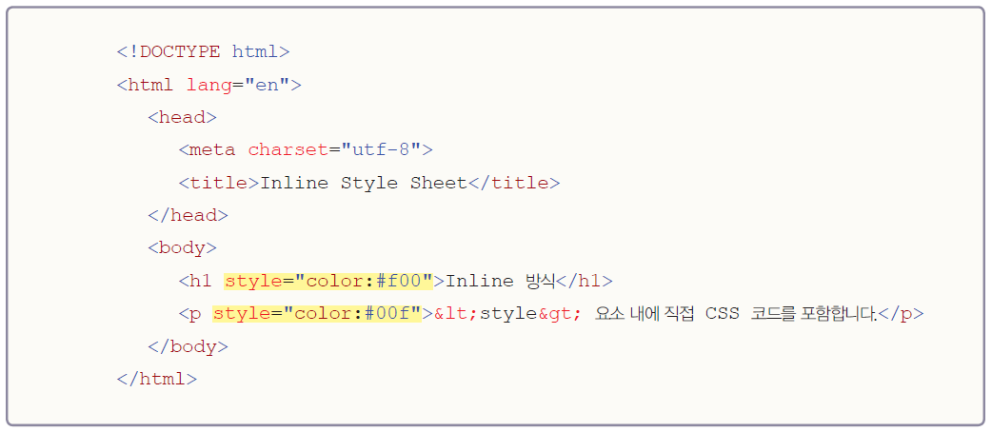
CSS 적용하기 (Inline)
특정 HTML 요소에 style 속성을 사용하여 CSS 코드를 선언하는 방법임. 그러나 이 방법은 구조와 표현의 분리라는 관점에서 바람직하지 않은 면을 가지고 있음. 특히 Inline 방식의 스타일은 선택자의 우선순위가 가장 높기 때문에 스타일의 재정의가 어렵거나 불가능한 경우가 발생할 수 있으므로 사용에 주의가 필요함.

Slide 30
Section 3. CSS 선택자

Slide 31
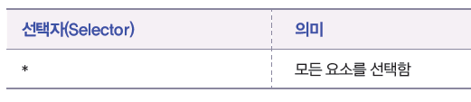
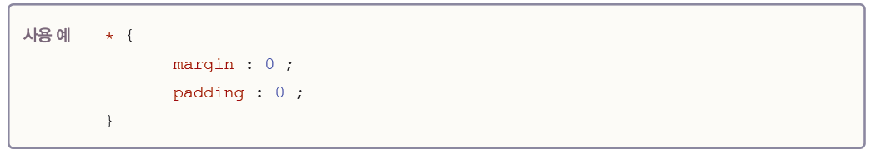
전체 선택자(Universal Selector)
전체 선택자(Universal Selector)는 모든 요소를 선택하는 방법으로, "*"를 선택자로 선언.

Slide 32
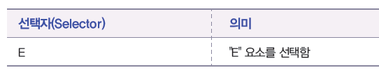
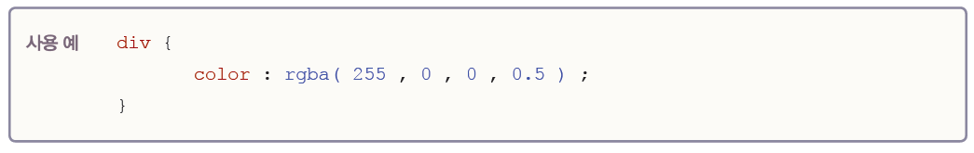
요소 선택자(Type Selector)
요소 선택자(Type Selector)는 HTML 요소를 선택하는 방법으로, "h1", "p", "div" 등의 요소를 선택자로 지정할 수 있음.

Slide 33
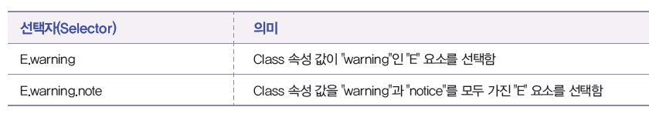
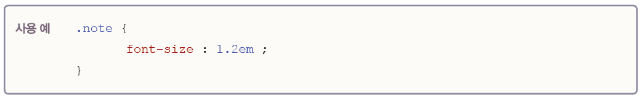
클래스 선택자(Class Selector)
클래스 선택자(Class Selector)는 HTML 요소의 class 속성 값을 참조하여 선택하는 방법. 이때 class 속성 값은 하나의 HTML 요소에 여러 개를 지정할 수 있기 때문에 다중 class를 선택자로 지정할 수도 있음.

Slide 34
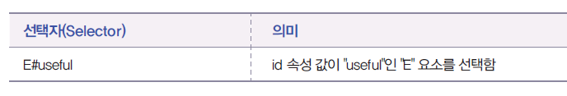
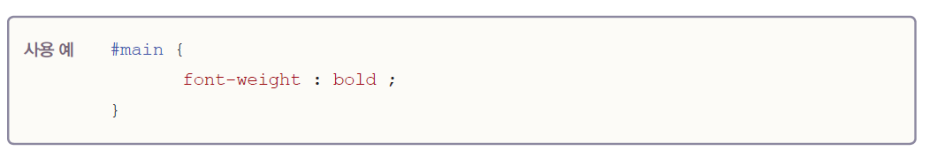
아이디 선택자(ID Selector)
아이디 선택자(ID Selector)는 HTML 요소의 id 속성 값을 참조하여 선택하는 방법. 이때 id 속성 값은 하나의 HTML 문서에 한 번만 사용할 수 있기 때문에 아이디 선택자를 사용하면 유일한 요소를 선택할 수 있음.

Slide 35
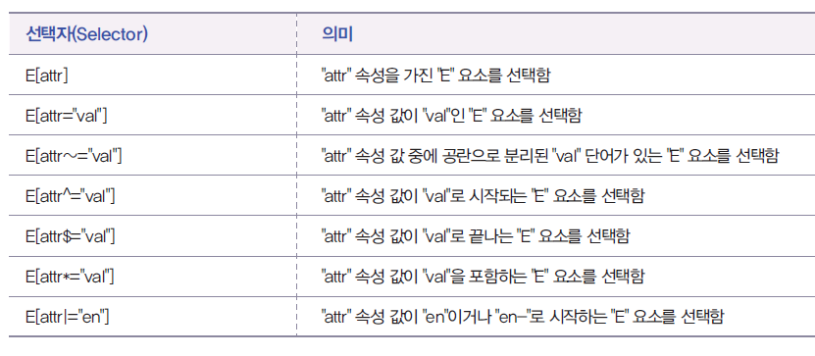
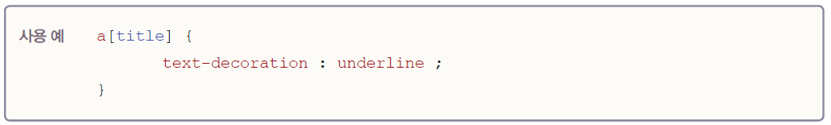
속성 선택자(Attribute Selector)
속성 선택자(Attribute Selector)는 HTML 요소의 속성을 참조하여 선택하는 방법을 의미하며, 이때 속성의 지정 여부나 속성 값의 일치 여부로 선택할 수 있음.

Slide 36
가상 클래스 선택자(Pseudo–classes Selector)
가상 클래스 선택자(Pseudo-classes Selector)는 요소의 상태나 상황에 따라 선택하는 방법으로, 링크의 경우 방문하기 전, 방문한 후, 링크 위에 마우스를 올려놓거나 포커스 시 등의 상황을 선택하여 스타일을 지정할 수 있음. 또한 언어에 따른 구분이나 마크업 구조에 따라 특정 요소를 선택할 수도 있음.
동적 가상 클래스(Dynamic pseudo-classes) –:link, :visited, :active, :hover, :focus
타깃 가상 클래스(Target pseudo-classes) – :target
언어 가상 클래스(Language pseudo-classes) – :lang
UI 요소 상태 가상 클래스(UI element states pseudo-classes) –:enabled, :disabled, :checked
구조 가상 클래스(Structural pseudo-classes) – :root, :nth-child( ), :nth-last-child( ), :nth-of-type( ), :nth-last-of-type( ), :first-child, :last-child, :first-of-type( ), :last-of-type( ), :only-child, :only-of-type( ), :empty
부정 가상 클래스(Negation pseudo-classes) – :not( )

Slide 37
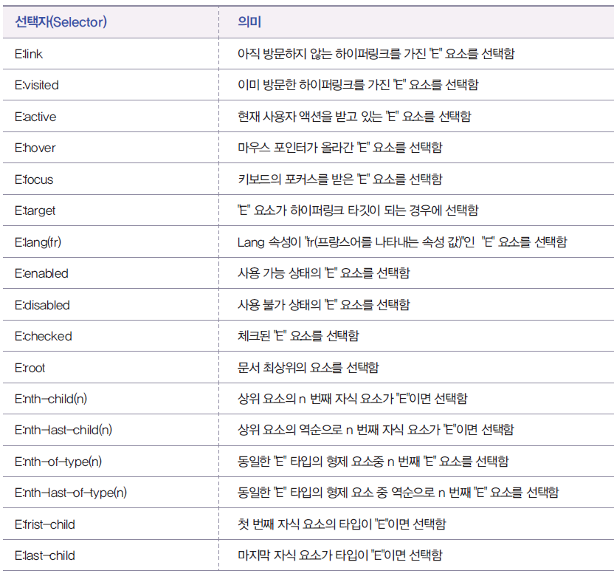
가상 클래스 선택자(Pseudo–classes Selector)

Slide 38
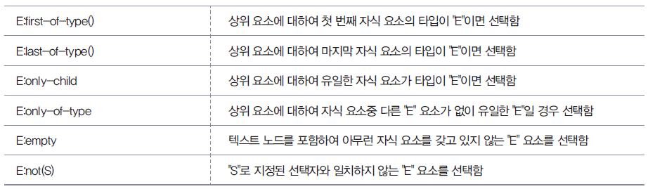
가상 클래스 선택자(Pseudo–classes Selector)

Slide 39
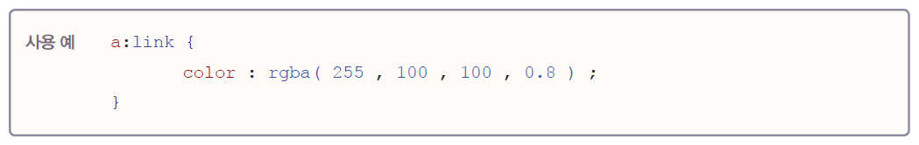
가상 클래스 선택자(Pseudo–classes Selector)

Slide 40
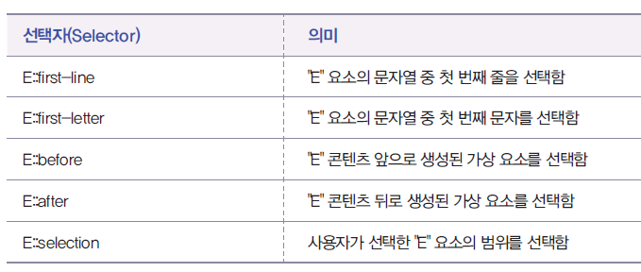
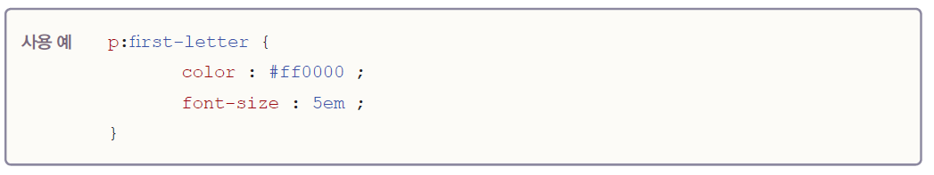
가상 요소 선택자(Pseudo–element Selector)
가상 요소 선택자(Pseudo-element Selector)는 요소의 첫글자나 첫줄 또는 요소 앞이나 뒤 등 가상의 영역을 선택하고자 할 때 사용.

Slide 41
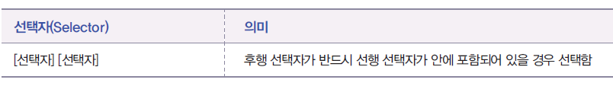
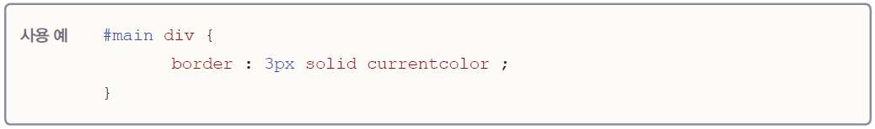
하위 선택자(Descendant Combinator)
하위 선택자(Descendant Combinator) 방식은 선택자와 선택자를 공란으로 선언하며, 선행 선택자의 하위 요소 중 후행 선택자에 해당하는 요소를 선택하는 방법.

Slide 42
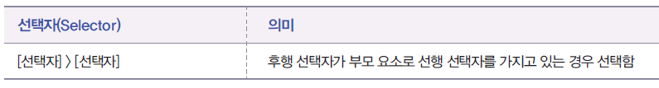
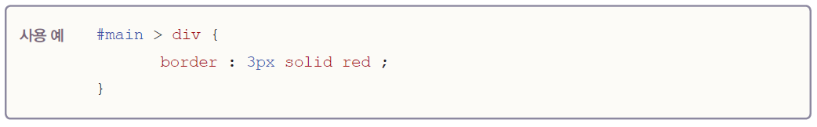
자식 선택자(Child Combinator)
자식 선택자(Child Combinators) 방식은 선행 선택자인 부모 요소 하위에 포함된 후행 선택자인 자식 요소를 선택하는 방법. 이때 부모 선택자와 자식 선택자는 ">"로 구분하여 선언.

Slide 43
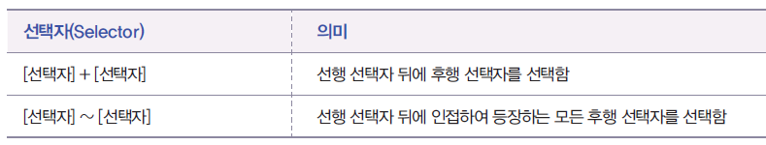
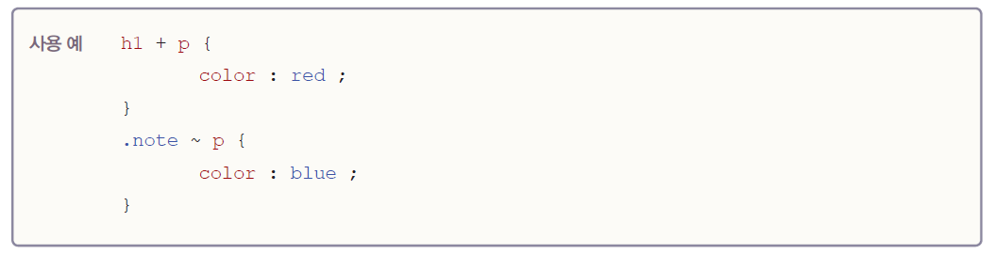
형제 선택자(Sibling Combinators)
형제 선택자(Sibling Combinators)는 기본 형제 선택자(General Sibling Combinators)와 인접 형제 선택자(Adjacent Sibling Combinators)로 구분할 수 있음. 이때 기본 형제 선택자는 선행 선택자와 후행 선택자를 "+"로 구분하여 선언하고, 인접 형제 선택자는 "~"로 구분하여 선언.

Slide 44
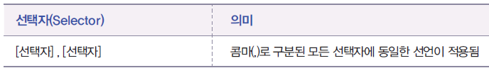
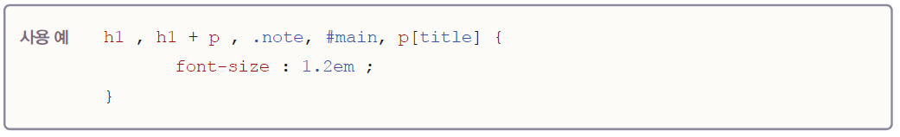
선택자 그룹화
앞에서 살펴본 모든 선택자는 콤마(,)를 사용하여 그룹으로 한 번에 선언할 수 있음. 선택자를 그룹으로 선언할 경우, 선언된 모든 선택자에는 동일한 선언이 적용됨.

Slide 45
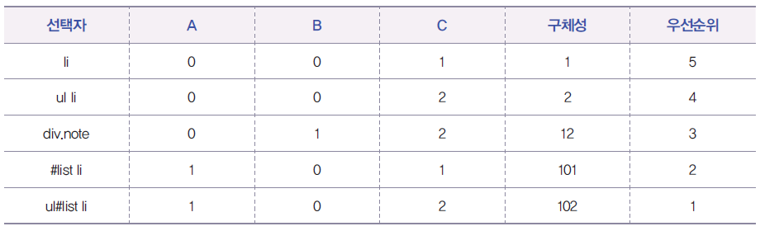
선택자 우선순위
CSS에서는 하나의 요소에 여러 스타일이 중복 지정될 경우, 선택자의 우선순위에 따라 구체성(specificity)이 높은 선택자의 스타일이 적용됨.

Slide 46
Section 4. CSS 속성

Slide 47
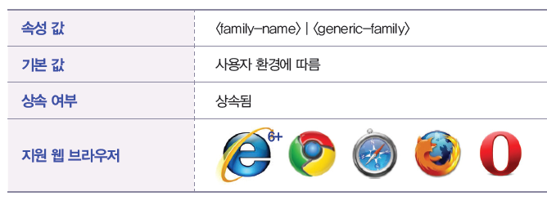
font–family
텍스트의 폰트를 지정

Slide 48
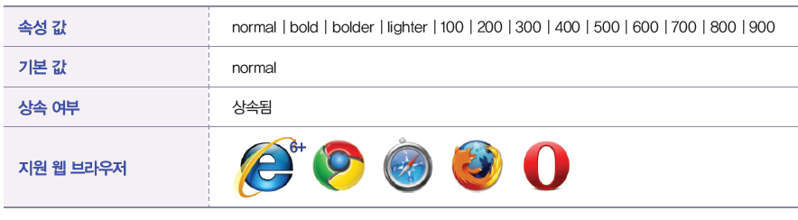
font–weight
폰트가 표시되는 굵기를 지정

Slide 49
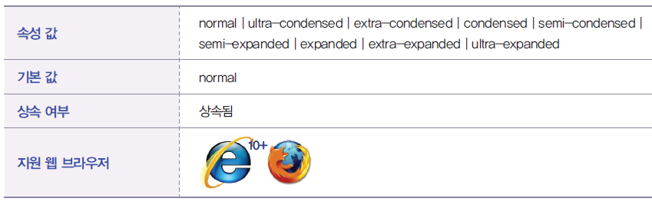

font–stretch
폰트의 장평을 지정

Slide 50
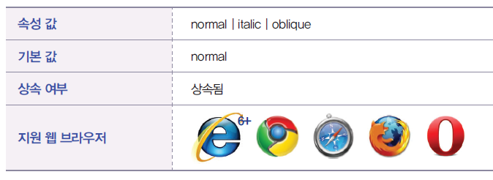
font–style
폰트의 표시 형태를 지정

Slide 51
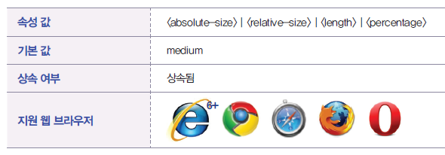
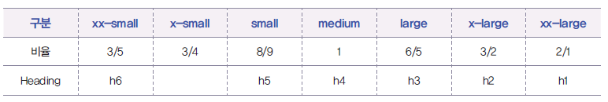
font–size
폰트의 크기를 지정

Slide 52
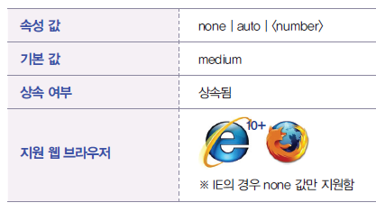
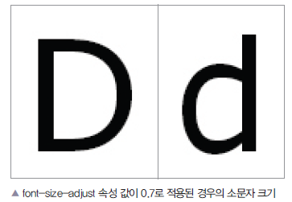
font–size–adjust
소문자의 높이를 기준으로 글자 크기를 조절할 때 사용

Slide 53
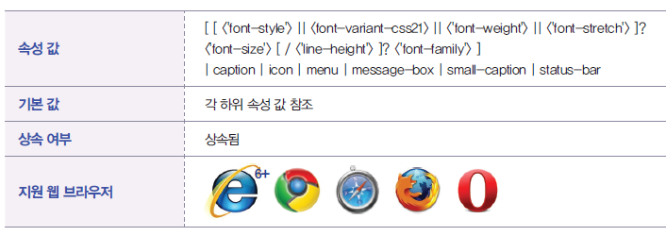
font
폰트 관련 속성을 일괄적으로 지정하기 위한 대표 속성

Slide 54
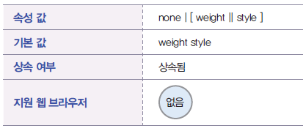
font–synthesis
지정된 글꼴에 볼드체와 기울임꼴체가 포함되어 있지 않을 경우, 웹 브라우저가 굵은 글꼴이나 기울어진 글꼴을 합성하여 표현할 것인지의 여부를 지정

Slide 55
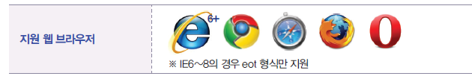
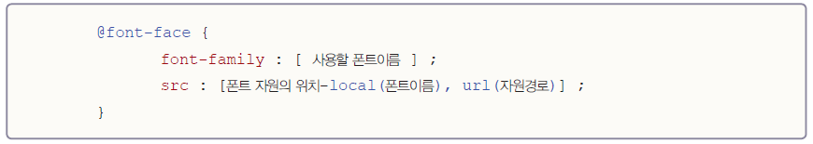
@font–face
@font-face는 일반적인 속성과 달리 CSS에서 사용할 font-family의 이름과 자원을 정의할 수 있는 규칙으로, 사용자의 환경에 설치된 폰트 또는 제작자가 서버에서 제공한 폰트를 다운로드하여 사용할 수 있도록 하는 역할

Slide 56
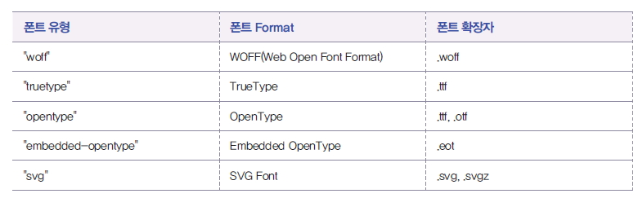
@font–face

Slide 57
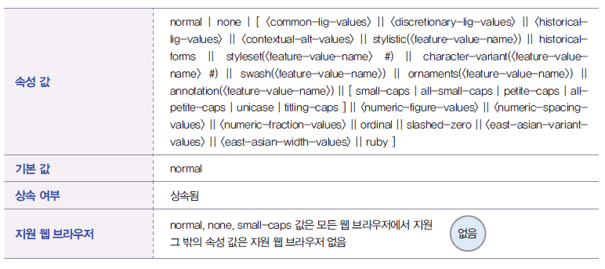
font–variant
영문 폰트의 소문자 표시 형태를 변경

Slide 58

font–feature–settings
오픈 타입 글꼴의 세부 설정을 조정하는 속성으로, 해당 오픈 타입 글꼴을 포함하는 글꼴의 문자 모양과 대체 문자, 글자 위치와 레이아웃 등을 조정할 수 있음.

Slide 59

font–kerning
커닝 기능을 사용할 것인지의 여부를 지정

Slide 60

font-language–override
lang 속성으로 정의된 언어를 다른 언어로 대체하는 속성

Slide 61

text–transform
텍스트의 대소 문자를 변환하기 위한 속성

Slide 62

white–space
텍스트의 공백과 줄바꿈의 처리 방법을 지정

Slide 63

tab–size
탭(tab) 크기를 지정

Slide 64

line–break
요소 내 줄바꿈 규칙을 지정

Slide 65

word–break
줄바꿈을 위한 단어 규칙을 지정

Slide 66

hyphens
줄바꿈으로 인해 단어가 나누어질 때 하이픈을 자동으로 삽입하는 방식을 지정

Slide 67

overflow–wrap/word–wrap
overflow-wrap 속성과 word-wrap 속성은 동일한 속성으로 이 두 속성은 단어가 요소 박스의 너비보다 길어질 경우 자동 줄바꿈이 발생하는데 이때 단어를 나눌지 여부를 지정

Slide 68

text–align
단락 내 텍스트의 가로 방향 정렬 방법을 지정

Slide 69

text–align–last
단락의 마지막 줄 텍스트 정렬 방식을 지정

Slide 70

letter–spacing
글자와 글자 사이의 간격을 지정

Slide 71

word–spacing
단어와 단어 사이의 간격을 지정

Slide 72

text–indent
단락의 첫줄 들여쓰기를 지정

Slide 73

text–decoration
텍스트를 장식하는 속성으로, CSS3에서 세분화된 하위 속성이 추가되었음.

Slide 74

text–shadow
텍스트에 그림자를 지정

Slide 75

display
HTML 요소의 표현 방식을 지정

Slide 76

padding
content 영역과 border 사이의 안쪽 여백을 지정

Slide 77

border
요소 박스의 테두리를 지정

Slide 78

margin
border를 기준으로 다른 요소와의 바깥쪽 여백을 지정.
속성 값에 음수 값을 사용할 수 있으며 상하로 인접한 박스의 display 속성 값이 "block"인 경우, 마진 겹침(Margin Collapsing) 현상이 발생함.

Slide 79

width, height
요소의 너비와 높이를 지정

Slide 80

min–width, min–height, max–width, max–height
요소의 최소 및 최대 너비와 높이를 지정

Slide 81

visibility
HTML 요소에 의해 만들어진 박스의 화면상 표시 여부를 지정

Slide 82

overflow
콘텐츠가 요소의 영역을 벗어나는 경우의 처리 방법을 지정

Slide 83

overflow-style
사용자의 선택에 따라 스크롤 방법을 결정하는 overflow 속성의 실행 방식을 지정하는 속성

Slide 84




marquee–style, marquee–loop, marquee–direction, marquee–speed
기존에 인터넷 익스플로러에서 지원하던 <marquee> 요소와 동일하게 움직이는 효과를 지정하는 속성

Slide 85


rotation, rotation–point
요소 박스의 회전 각도를 지정

Slide 86

color
요소의 전경색을 지정

Slide 87


opacity
요소 박스의 투명도를 지정

Slide 88

background–color
요소의 배경색을 지정

Slide 89


background–image
요소 박스에 배경 이미지를 지정. CSS3에서는 하나의 요소 박스의 여러 개의 배경 이미지를 지정할 수 있음.
CSS3에서 background-image 속성의 값으로 그레이디언트 효과를 지정할 수 있음.

Slide 90


linear–gradient( )
선형 그레이디언트 효과를 지정

Slide 91


radial–gradient( )
원형 그레이디언트 효과를 지정

Slide 92

repeating–linear–gradient( )
색상 변환이 반복되는 선형 그레이디언트 효과를 지정

Slide 93

repeating–radial–gradient( )
색상 변환이 반복되는 원형 그레이디언트 효과를 지정

Slide 94

background–repeat
배경 이미지의 반복 여부를 지정

Slide 95

background–attachment
배경 이미지의 고정 여부를 지정

Slide 96


background–position
배경 이미지의 위치를 지정

Slide 97


background–clip
배경 속성이 적용되는 영역을 지정

Slide 98


background–origin
배경 이미지의 시작점을 지정

Slide 99


background–size
배경 이미지의 크기를 지정

Slide 100

background
배경 관련 속성을 일괄적으로 지정

Slide 101

border–color
요소 박스의 테두리 선 색상을 지정

Slide 102

border–style
요소 박스 테두리의 선 스타일을 지정

Slide 103

border–width
요소 박스 테두리의 선 굵기를 지정

Slide 104

border–radius
요소 박스의 테두리 선을 둥근 모서리 형태로 지정

Slide 105


border–image–source
요소 박스 테두리에 표시될 이미지를 지정

Slide 106


border–image–slice
테두리에 지정할 이미지가 요소 박스 상하좌우 테두리 영역에 보여질 크기를 지정

Slide 107


border–image–repeat
요소 박스에 지정된 이미지가 반복되는 스타일을 지정

Slide 108


border–image–width
각 방향별로 border 이미지 표시 영역의 길이를 지정

Slide 109


border–image–outset
테두리에 지정한 이미지가 border 영역에서 벗어나 요소 박스 외부에 표시되는 이미지 영역을 지정

Slide 110

border–image
요소 박스의 테두리 이미지 지정과 관련된 속성을 일괄 적용하는 대표 속성

Slide 111


box–decoration–break
요소 박스가 페이지나 단으로 인해 나누어졌거나 인라인 요소가 자동 줄바꿈 때문에 나누어졌을 경우, border나 padding을 추가할 것인지의 여부를 지정

Slide 112

box–shadow
요소 박스의 그림자를 지정

Slide 113

float
일반적인 흐름에서 분리된 요소를 부모 영역을 기준으로 배치하는 속성

Slide 114

clear
float 속성의 선언으로 요소의 배치 위치에 영향을 받게 된 경우, 이를 해제하고자 할 때 사용하는 속성

Slide 115

position
요소 박스의 배치 방식을 지정

Slide 116

top, right, bottom, left
position 속성 값이 static이 아닌 경우, 해당 요소의 위치를 지정할 때 사용할 수 있는 offset 관련 속성

Slide 117


z–index
position 속성 값이 static이 아닌 요소의 offset 관련 속성 값과 겹쳤을 경우, 겹치는 순서를 지정하는 속성

Slide 118

clip
요소 박스의 특정 영역만 나타나도록 지정

Slide 119

column–width
다단 구성 시 단의 너비를 지정

Slide 120

column–count
다단 구성 시 단의 개수를 지정

Slide 121

columns
단의 너비와 개수를 일괄 지정하기 위한 대표 속성

Slide 122

column–gap
단과 단 사이의 간격을 지정

Slide 123


column–rule
단과 단 사이의 구분선을 표현하기 위한 속성

Slide 124

column–span
다단 구성 시 여러 단을 차지하는 요소를 지정

Slide 125

column–fill
다단 영역 콘텐츠 흐름의 영향을 받는 방식을 지정

Slide 126


break–before, break–after, break–inside
다단의 분할 방식을 지정

Slide 127

transform
요소 박스를 변형하는 속성으로, 2차원 및 3차원 변형이 가능하며 변형 형태별로 함수 타입의 속성 값을 지정. 이때 속성 값을 공란으로 구분하여 복수의 속성 값을 지정할 수 있음.

Slide 128

translate( )
HTML 요소 박스를 평면상에서 수평 이동하는 기능

Slide 129

scale( )
HTML 요소 박스의 크기를 변형하는 기능

Slide 130

rotate( )
HTML 요소 박스를 평면상에서 회전하는 기능으로, 함수의 값으로 회전 각도(deg)를 지정할 수 있음.

Slide 131

skew( )
HTML 요소 박스의 기울임을 지정하는 기능

Slide 132

matrix( )
HTML 요소 박스에 이동 및 회전 크기 변화와 기울임 등을 복합적으로 적용할 수 있는 기능.
6개의 값은 순서대로 scaleX, skewX, skewY, scaleY, translateX, translateY 임.

Slide 133

transform–style
3D 공간에서 변경된 3차원 좌표를 하위 요소에게 전달할 것인지의 여부를 결정하는 속성

Slide 134

perspective
3D 공간에서 요소와 관측 점과의 거리, 즉 원근감을 지정

Slide 135

perspective–origin
3D 공간상에서 원근감의 방향을 지정하는 속성으로, 요소의 좌측 상단을 기준으로 지정된 위치 값부터 원근감의 관측점이 적용 됨.

Slide 136

backface–visibility
요소 박스가 뒤집혔을 경우 박스 뒷면의 표시 여부를 지정

Slide 137

transition–property
요소에 지정된 속성을 변환하고자 할 때 사용

Slide 138

transition–duration
변환이 진행되는 시간을 지정

Slide 139

transition–timing–function
속성이 변환될 때 진행 속도의 형태를 지정

Slide 140


transition-timing-function 속성 값

Slide 141


transition-timing-function 속성 값

Slide 142


transition-timing-function 속성 값

Slide 143

transition-timing-function 속성 값

Slide 144

transition-timing-function 속성 값

Slide 145

transition–delay
변환이 진행되기 전 지연되는 시간을 지정

Slide 146

transition
transition 관련 속성 값들을 일괄 적용하는 대표 속성

Slide 147


@keyframes
animation 속성에 적용할 키프레임을 생성하기 위한 규칙.

Slide 148

animation–name
@keyframes 규칙으로 생성한 애니메애션 이름을 지정하여 해당 애니메이션이 실행되도록 하는 속성

Slide 149

animation–duration
animation-name 속성으로, 실행된 애니메이션 진행 시간을 지정

Slide 150

animation–timing–function
애니메이션 진행 속도의 변화 형태를 지정하는 속성으로, 앞서 살펴본 transition-timing-function 속성 값과 동일함.

Slide 151

animation–iteration–count
애니메이션의 반복 횟수를 지정

Slide 152

animation–direction
애니메이션의 진행 방향을 지정

Slide 153

animation–play–state
애니메이션의 진행 및 정지 상태를 지정

Slide 154

animation–delay
애니메이션이 실행되기 전 지연 시간을 초 단위(s)로 지정

Slide 155

animation–fill–mode
애니메이션 실행 이전이나 이후에 애니메이션 효과를 표시할지의 여부를 지정하는 속성

Slide 156

animation
애니메이션과 관련된 속성 값들을 일괄 지정하기 위한 대표 속성

Slide 157

display : flex, display : inline–flex
CSS3에 추가된 유연한 박스 레이아웃을 사용하려면 가장 먼저 기존에 사용했던 display 속성에 추가된 새로운 값인 flex 또는 inline-flex를 지정해야 함.
두 값의 차이점은 블록 수준의 유연한 박스를 생성할 것인지, 인라인 수준의 유연한 박스를 생성할 것인지를 여부임.

Slide 158


flex–direction
요소 박스의 배치 방향을 지정

Slide 159


flex–wrap
flex로 지정된 요소에 포함된 자식 요소 박스가 한 줄 또는 여러 줄로 배치될 것인지를 지정.

Slide 160

flex–flow
flex-direction 속성과 flex-flow 속성을 일괄적으로 지정할 수 있는 대표 속성

Slide 161

order
요소 박스의 배치 순서를 지정

Slide 162

flex–grow
flex로 정의된 부모 요소가 자식 요소보다 크거나 작을 경우, 자식 요소의 크기를 조정하는 방법으로 자식 요소에 확대 비율을 지정하여 부모 요소의 크기에 맞게 자동으로 크기를 조정

Slide 163


flex–grow

Slide 164


flex–shrink
flex-grow 속성과 마찬가지로 flex로 정의된 부모 요소가 자식 요소보다 크거나 작을 경우 자식 요소의 크기를 조정하는 방법으로, 자식 요소에 축소 비율을 지정하여 부모 요소의 크기에 맞게 자동으로 조정

Slide 165

flex–basis
유연하게 조절되는 박스의 기준 크기를 지정하는 속성으로, width 속성에서 사용할 수 있는 값과 동일함.

Slide 166

flex
flex-grow 속성과 flex-shrink 속성 그리고 flex-basis 속성을 일괄적으로 지정할 수 있는 대표 속성

Slide 167

justify–content
flex로 지정된 부모 요소 내에서 자식 요소의 정렬 방식을 지정하기 위한 속성.
해당 정렬은 flex-direction 속성 값이 행 방향이냐, 열 방향이냐에 따라 start와 end 영역이 결정됨.

Slide 168

justify–content

Slide 169


justify–content

Slide 170

align–content
flex로 지정된 부모 요소 내에서 여러 개의 행이나 열로 구성된 요소 박스의 정렬을 지정하기 위한 속성

Slide 171


align–content

Slide 172

align–content

Slide 173

align–items, align–self
라인 박스의 높이에 따라 배치되는 요소 박스에 배치에 영향을 주는 교차 축(cross axis)을 지정하는 속성

Slide 174

align–items, align–self

Slide 175

content
가상 요소 선택자인 :before나 :after를 선택자로 지정한 후, 특정 요소 앞이나 뒤에 콘텐츠를 추가할 수 있도록 하는 기능

Slide 176

box–sizing
요소 박스의 크기를 결정하는 방식을 지정

Slide 177

outline
outline-width, outline-style, outline-color 속성을 일괄적으로 지정하는 대표 속성으로 border 속성과는 별개로 요소의 외곽선을 표시

Slide 178

outline–offset
요소의 바깥쪽 영역과 외곽선 사이의 간격을 지정하는 속성.

Slide 179

resize
사용자에 의해 요소 박스의 크기를 조정할 것인지의 여부를 지정할 수 있는 속성

Slide 180

text–overflow
요소 박스의 너비가 고정되어 있고, 요소 박스 내 텍스트가 박스의 크기를 넘는 경우 overflow된 텍스트를 처리하는 방식을 지정하는 속성.

Slide 181

cursor
HTML 요소 위에 마우스가 오버될 때 마우스 포인터의 모양을 지정하는 속성.

Slide 182

Media Query
Media Query는 CSS3에서 새롭게 추가된 속성이라기보다는 CSS2.1의 미디어 기능이 확장된 것으로 볼 수 있음.
HTML4.01과 CSS2.1에서는 "aural(청각)", "braille(점자)", "handheld(휴대 기기)", "print(인쇄)", "projection(프로젝터)", "screen(화면)", "tty(전신 인자기)", "tv(텔레비전)", "embossed(양각)", "speech(음성)", "all(모든 미디어)"’의 미디어 타입을 지정함으로써 사용자 환경에 따라 CSS를 선택적으로 적용할 수 있도록 정의하고 있음.

Slide 183

Media Query
<link> 요소의 media 속성을 사용하여 미디어 타입에 따라 선택적으로 CSS를 적용하는 방법

Slide 184

Media Query
<style> 요소의 media 속성을 사용하여 미디어 타입에 따라 선택적으로 CSS를 적용하는 방법

Slide 185

Media Query
@media 규칙을 사용하여 미디어 타입에 따라 선택적으로 CSS를 적용하는 방법

Slide 186
Media Query에서 매체의 해상도나 특징을 구분할 수 있는 방법
width : 출력 매체의 너비의 따라 정의
height : 출력 매체의 높이의 따라 정의
device-width : 출력 장치의 디스플레이 너비에 따라 정의
device-height : 출력 장치의 디스플레이 높이에 따라 정의
orientation : 화면의 가로 세로 방향에 따라 미디어의 유형을 결정
device-aspect-ratio : 출력 장치 디스플레이의 가로, 세로 비율에 따라 미디어 유형을 정의
color : 색상 표시가 가능한 매체의 색상 깊이 값으로 정의
color-index : 매체가 표시할 수 있는 색상의 개수로 정의
monochrome : 흑백 매체의 음영 깊이 값으로 정의
resolution : 매체의 출력 해상도의 값으로 정의
scan : 화면의 주사 방식에 따라 정의
grid : 점자 출력기와 같은 물리적 격자 형태의 출력 형태의 유형을 정의

Slide 187

Media Query의 조건식
not / only : not과 only는 미디어 쿼리의 조건을 제한하거나 부정

Slide 188

Media Query에서 매체의 해상도나 특징을 구분할 수 있는 방법
and / ", “ 미디어 쿼리의 조건을 모두 만족할 때를 의미하며 콤마(,)로 적용할 매체에 따른 조건식을 명시할 수도 있습니다

